Slide 1

Django
By 2023 曾凱揚
REF 2021 蕭維慶,2022 林宥均
Notes:
Django Reinhardt 爵士吉他手

Slide 2
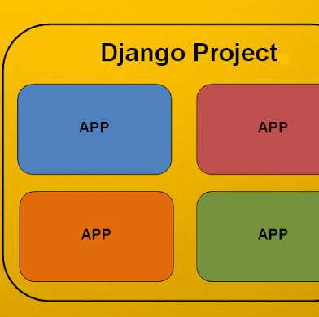
What it is?
Notes:
Django是一個由Python建構而成的網站框架(Web Framework)，其中能夠包含許多的應用程式(APP)，其架構就是將網站的各個功能，模組化為多個應用程式(APP)，而每一個應用程式(APP)，其實就是Python的套件(Package)
在Django的Project中，可以有多個app，每個app之間可以獨立開發和測試。將Web應用程式組織成多個app不僅使代碼更具可讀性和可維護性，還可以促進代碼的重用性和模組化。
Web 開發者蓋一個新的網站的時候總是面對著一樣的問題，所以他們合作開發了框架使你可以直接擁有你會用到的零件
當你蓋一個網站的時候，你總是需要一些很類似的零件：使用者登入（註冊、登入、登出），網站後台，表單，檔案上傳等等

Slide 3
Why use it?
擴展性
移值性
快速開發
強大的後台
Notes:
擴展性
由於Django的架構是將網站中關聯性高的功能模組化為多個套件(Package)，所以未來要擴展新功能時非常的容易，並且不會影響到既有的專案架構。
移值性
Django模組化的架構，讓專案中的應用程式(APP)，可以移植至其它的Django專案中使用，擁有非常高的程式碼重用性(Reusable)。
快速開發
Django框架定義了專案的基本架構及程式碼撰寫規範，開發人員在參與多個專案時，無需重新適應，可以快速的進入狀況，也因為遵循了Django的規範，提高了Django專案的維護性。
強大的後台
在建立Django專案後，預設即提供了一個功能完整的後台，包含使用者的管理、群組管理及資料庫等，並且能夠依需求客製化，無須從頭開發，這也是Django能夠快速開發的原因之一。

Slide 4
Environment Setup virtualenvwrapper-win · PyPI
Active
> workon <name>
Deactivate
> deactivate
Remove
> rmvirtualenv <name>
Install
> pip install virtualenvwrapper-win
Create
> mkvirtualenv <name>
List
> lsvirtualenv

Slide 5
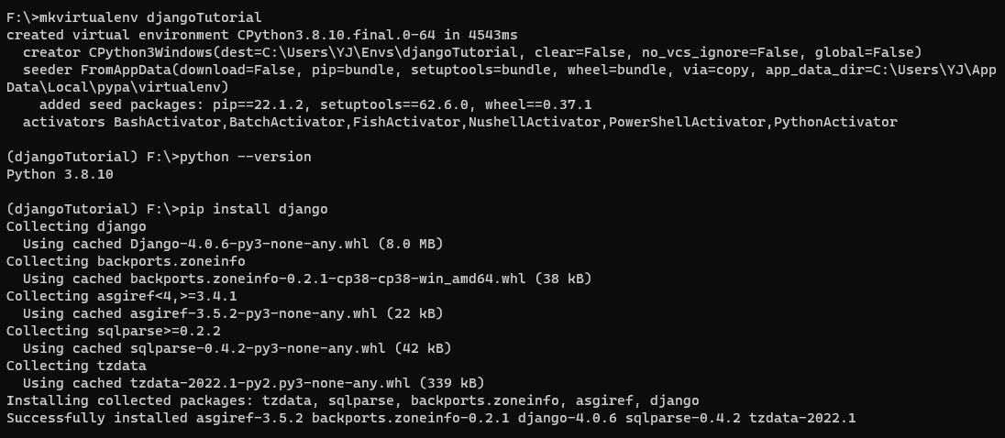
Install Django
建立/啟動虛擬環境
> pip install django

Slide 6
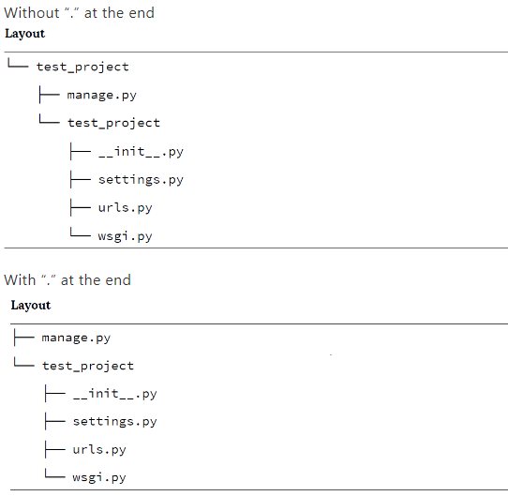
Start project
> django-admin startproject eat_what .

Slide 7
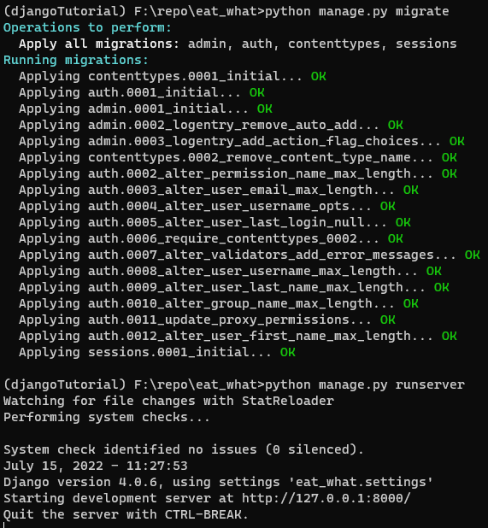
Check
python manage.py migrate
python manage.py runserver

Slide 8
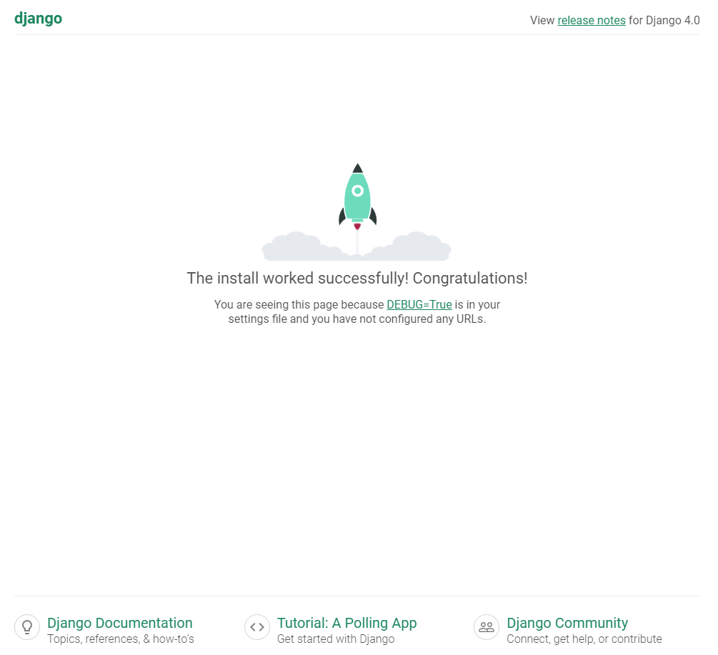
Result
127.0.0.1:8000

Slide 9
Exercise
Notion 餐廳推薦系統範例
https://changeable-raptorex-807.notion.site/Tutorial-Eat-what-2023-55971965319d4aedba8e473be70bc72c?pvs=4

Slide 10
補充
LINE BOT
Django 專案
Ngrok 雲端部署
https://ithelp.ithome.com.tw/articles/10239387

Slide 11
Reference
Learn Code With Mike
Django 介紹 - 學習該如何開發 Web | MDN (mozilla.org)
什麼是 Django? | Django Girls' Tutorial 中文版教材 (gitbooks.io)

